Slide 1









Plataforma TIC basado en la nube
y servicios de movilidad universales y seguros para todos los usuarios
www.moveus-project.eu
Taller de Evaluación de la Plataforma

Slide 2
Retos y Objetivos
MoveUs pretende cambiar radicalmente los hábitos de movilidad en Europa mediante la provisión de servicios inteligentes y personalizados de información de movilidad, facilitando a sus usuarios a decidir la mejor opción de transporte, mientras proporciona información significativa acerca del ahorro en términos de eficiencia energética asociados.
Los principales objetivos son:
  Integrar datos de movilidad provenientes de fuentes heterogéneas y difundirlos de manera coherente y útil al usuario
  Proporcionar eco-servicios de movilidad multi-modal, personalizados, sostenibles, seguros y privados, confiables y extensibles.
  Soportar modelos de negocio y recomendaciones de incentivación para servicios de movilidad inteligente en entornos urbanos.
Notes:
General information of the project: goal and supporting objectives.

Slide 3
Funcionalidades de la plataforma global integrada MoveUs
Funcionalidades o servicios de alto nivel
Planificación de viajes e info-movilidad
Servicios geo-localizados de información de tráfico y movilidad
Planificación multi-modal de viajes
Características principales:
(opcional) registro de usuario para la prestación de un servicio personalizado
Orientado al ahorro energético
Integración de modos de transporte público y privado (autobuses, intercambio de bicicletas y coches, otros..).
Integración de transporte y tráfico predictivo en tiempo-real.
Seguimiento del usuario. Map/Journey matching
Integración de incentivos
Gestión de Incentivos
Gestión de Incentivos, premios, cupones, publicidad y sus proveedores.
Características principales:
Bonificación de hábitos de movilidad eficientes energéticamente y provisión de realimentación a la plataforma
Cálculo basado en reglas
Gestión de crowd-sourced data
Recolección de crowd-sourced data y realimentación de usuario.
Características principales:
Estado del tráfico y reporte de incidencias
Calidad de servicio. Comentarios sobre los servicios e información ofrecidos por la plataforma
Notes:
Breve descripción de las funcionalidades alto nivel soportadas por la plataforma MoveUs.
Para cada una de estas funcionalidades o servicios, introducción y conjunto de características principales, que definen detalles específicos, que marcan la diferencia con soluciones existentes.

Slide 4
Funcionalidades de la plataforma global integrada MoveUs
Funcionalidades o servicios de alto nivel
Gestión de Usuarios
Gestiona el perfil individual del usuario de movilidad, facilitando servicios de información personalizados y adaptados Características principales:
Información personal de movilidad, gestión de hábitos y preferencias.
Estado y sugerencias en consumo energético
Evaluar la eficiencia energética y/o el coste de CO2 de un plan de viaje.
Características principales:
Metodología para la evaluación de consumo / eficiencia energética.
Calculadora de eficiencia Energética para usuarios finales, medida de la satisfacción, consumo de energía.
Método de cuantificación para conseguir metas frente a un objetivo.
Marco común comparativo y aprendizaje entre proyectos en el ámbito de movilidad y ciudades.
Posicionamiento
Servicio de geo-codificación
Principales características:
Geo-codificación, conversión de direcciones en coordenadas geográficas.
Geo-codificación inversa, conversión de coordenadas en una dirección legibles.
Habilidad para gestionar geo-servidores locales.
Notes:
Breve descripción de las funcionalidades alto nivel soportadas por la plataforma MoveUs.
Para cada una de estas funcionalidades o servicios, introducción y conjunto de características principales, que definen detalles específicos, que marcan la diferencia con soluciones existentes.

Slide 5
Funcionalidades de la plataforma global integrada MoveUs
Servicios o funcionalidades de Alto nivel
Prioridad para vehículos de transporte público
Prioriza el paso de vehículos específicos (buses públicos) en las intersecciones controladas por semáforos y el sistema de control de tráfico urbano.
Características principales:
Detección de retrasos en buses y sugerencias de petición de prioridad en próximo cruce.
Cruce inteligente para los peatones
Detecta el paso de peatones y amplia la fase verde en los semáforos hasta su cruce seguro.
Características principales:
Uso de puntos de cruce especiales o sistemas de reafirmación de demanda de cruces.
Servicio basado en la nube, residiendo la lógica del servicio reside en la misma.
Notes:
Breve descripción de las funcionalidades alto nivel soportadas por la plataforma MoveUs.
Para cada una de estas funcionalidades o servicios, introducción y conjunto de características principales, que definen detalles específicos, que marcan la diferencia con soluciones existentes.

Slide 6
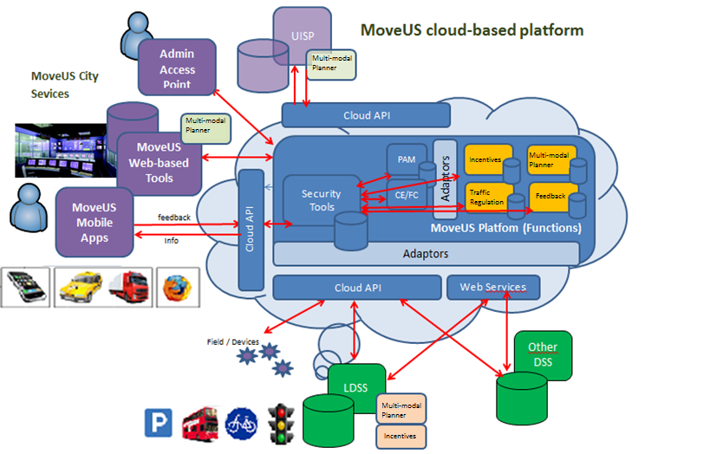
Funcionalidades de la plataforma global integrada MoveUs
Notes:
La siguiente figura muestra el escenario operacional de un despliegue de la plataforma MoveUs, identificando prinicpales actores, roles, elementos arquitectónicos y flujos de información.
Conceptualmente, Moveus sigue la aproximación propuesta en proyectos anteriores como InTime o Co-Cities, donde la interacción entre plataforma y consumidores de datos y servicios esta soportada por una interfaz denominada Common Agreed Standardized Interface (CAI), que determina exactamente el intercambio de información, su sintaxis, definiendo un acceso estandarizado. Los consumidores de información (“Consumers”) incluyen aplicaciones móviles y servicios especificos desplegados en las ciudades, así como aguas arriba o externos proveedores de servicios de información integrada (“upstream and delocalized Information Service Providers (UISP)”.
Este puede ser el caso en despliegues jerárquicos (p.e. a nivel de ciudad, región, país o internacional).
Aguas abajo, las comunicaciones y captura de datos provenientes de diferentes proveedores de datos y servicios (“Data & Service Servers (LDSS)”) (locales y externos) (en verde en el dibujo) o equipos de campo, se realiza por medio de adpatadores de datos, que transforman entradas heterogéneas al modelo interno de MoveUs. Algunos ejemplos considereados aqui son información de transporte público, tráfico, lugares de alquiler de bicicletas, parkings o servicios de car-pooling. El esquema se extiende con servicos de feedback por parte de los usuarios, proporcionando información adicional capturada en el lugar o evaluaciones subjetivas de la calidad del servicio proporcionado.
La arquitectura de la plataforma MoveUs ha sido concebida buscando la flexibilidad en la localización de las funcionalidades, con idea de dar cobertura al mayor número posible de escenarios y casos de uso, no solo aquellos definidos en los pilotos del proeycto, sino en otras ciudades que lo adopten. Estas funcionalidades (p.e. el planificador multi-modal o la gestión de incentivos) pueden ser localies (desplegados por LDSS existentes y utilizados internamente por la plataforma) (en rosa), completamente soportados por la platafroma MoveUs (en cloud) (en naranja) y/o externos (UISP or seervicios específicos MoveUs City) (en gris). Como consecuencia, las especificaciones de los servicios/componentes son abstractos de forma que permitan su desarrollo y despliegue en diferentes localizaciones e implementaciones tecnológicas (p.e. protocolos de comunicación).
El enfoque adoptado cubre por tanto la realidad y alcance del proyecto MoveUs, pero abre asimismo la explotación potencial de los resultados mas allá del ciclo de vida del proyecto.

Slide 7
Funcionalidades de la plataforma global integrada MoveUs
Los principales aspectos de la nueva arquitectura y de la plataforma de despliegue de servicios son:
  Arquitectura y modelos de negocio/escenarios
    Definición de una Plataforma de Servicios de Movilidad desplegada en la nube
    Flexibilidad en la localización de funciones, con el objetivo de cubrir la mayor parte de escenarios posibles de implementación y casos de uso, no sólo en los pilotos sino en otras ciudades que la adopten:
      Local (proporcionado por servidores de locales y utilizados internamente)
      Totalmente soportado por la plataforma MoveUs (localizada en la nube) y/o
      Externo (nuevas apps/webs de servicios en la ciudad).
    Modelos de negocio de acuerdo al desarrollo de escenarios funcional y despliegue en la nube.
  Middleware de la plataforma y habilitadores
    Adaptadores de datos que transforman formatos de entrada heterogéneos en modelos internos
    Interfaces Comunes Estandarizados Acordados (CAI), que determinan exactamente el intercambio de información y sintaxis, proporcionando un acceso estandarizado.
    Modelos de comunicación diferentes: pull, publish/subscribe.
Notes:
Algunos detalles técnicos asociados a nuestra plataforma (la mayor parte, por ejemplo la flexibilidad de despleigue funcional han sido previamente introducidas en la slide previa).

Slide 8
Funcionalidades de la plataforma global integrada MoveUs
Los principales aspectos de la nueva arquitectura y de la plataforma de despliegue de servicios son:
  Servicios de control de acceso y gestión de seguridad/confianza
    Análisis de seguridad horizontal y a nivel de sistema. Aspectos de diseño en estrecha relación con los principios de protección de datos de usuarios finales
    Concepto “Privacidad y Seguridad en Diseño“
    Guía de buenas practicas en Seguridad & Privacidad para el diseño de la plataforma.
      Independent Identity & Access Management (IAM): componente responsable de establecer la identidad del usuario durante el registro y su autenticación.
      Pseudo ID Hub (PI Hub): gestiona la correlación entre el identificador de usuario y una codificación interna, utilizados para el almacenamiento anonimizado de datos
  Servicios Inteligentes
    Servicios centrados en el usuario. Intercambio de contenido de una manera fácil de usar y segura.
    Provisión de servicio personalizado basado en patrones/hábitos de movilidad y datos en tiempo real
    Métodos de analítica de datos (optimización, predicción y análisis de patrones)
    Funcionalidad y adaptación de aplicaciones al contexto (geográfico, perfil de usuario).
  Creación de servicios en la ciudad y gestión del ciclo de vida
    Entorno aplicación multi-plataforma
    Despliegue de nuevas aplicaciones en la infraestructura cloud
Notes:
Algunos detalles técnicos asociados a nuestra plataforma. La seguridad y privacidad son puntos clave en el desarrollo de este tipo de servicios. La transparencia identifica los aspectos principales: visión a nivel de sistemas, P&S by design y algunas soluciones técnicas integradas.
Otro punto importante es la inteligencia de la propia plataforma, dando soporte a una serie de servicios inteligentes ya descritos.
Finalmente, desde la perspectiva del desarrollador, aunque una descripción detallada de los servicios y datos disponibles se presenta en las sigueintes slides, destacar dos puntos asociados al desarrollo de servicios y aplicaciones: un entorno multi-plataforma (el concepto de diseña una vez, despliega donde quieras, utilizando PhoneGap/Cordova y desplegando en diferentes plataformas: iOS, Android, MS, ….) y que la plataforma MoveUs se despliega según un esquema “Platform as a Service” (PaaS).

Slide 9
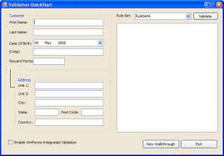
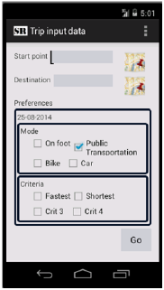
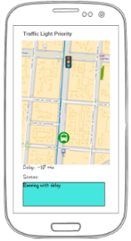
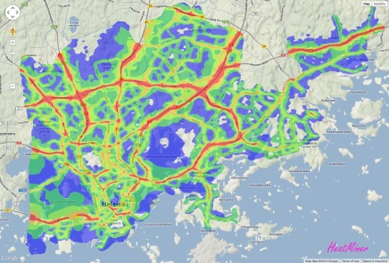
Funcionalidades : Aplicaciones ejemplo
(Smartphone/Web)
Servicios / Funcionalidades
Aplicaciones Ejemplo (Smartphone/Web)
Gestión de Incentivos
Herramienta web gestión incentivos
App MoveUs
(1)
(5)
Planificación de viajes e infomovilidad
Gestión del feedback
(2)
Consola operador gestión feedback
Priorización de transporte público
(3)
App. Embarcada priorización transporte público
TAMPERE
Cruce peatonal inteligente
Estado de consumo energético y sugerencias
(4)
Consumo energético y sugerencias
Usuarios destino:
Movilidad personal (5) Transporte profesional (5, 4) Operadores de Movilidad de tráfico(2) (3) Municipalidad (1) (2) (4)
Notes:
Esta imagen muestra algunos ejemplos de aplicaciones que se pueden desplegar, apoyandose en la plataforma MoveUs.
Estas en particular se abordan en el proyecto y estarán disponibles en siguientes iteraciones de los living labs.
Herramienta web de gestión de inventivos (1). Esta herramienta proporciona todas las funcionalides asociadas a la gestión de incentivos y será común a todas las ciudades donde
se despliegue una política de incentivos.
Consola de operador para gestión de feedack (2). Integración de crowd-sourced data (incidencias y reporte de QoS), gestión y reporte al equipo supervisor de tráfico.
Aplicación embarcada de priorización de transporte público (3). Presenta la posición e información de retraso/avance respecto a planificación; una vez excedido cierto umbral, comienza a chequear la posición del vehículo frente a los cruces con capacidad de priorización. Si la priorización es posible, los semáforos modifican su funcionamiento normal a a fin de priorizar el paso del bus; una vez superado, los semáforos vuelven a su estado normal.
Aplicación de estado y sugerencias de consumo energético (4).
Usuarios anónimos. En este interfaz, un usuario puede acceder a los cálculos de energía/contaminantes y al mismo tiempo, simular los cambios en estos valores si opta por el uso de transporte público, bicicleta o andar, en vez del coche particular.
Usuario registrados, donde los usuarios pueden proporcionar información a la plataforma MoveUs para conseguir incentivos (premios). Presenta: nivel de consumo actualizado del usuario, históricos de consumo personal, incentivos y etiquetado energético.
Aplicación común MoveUs (Smartphone) (5)
Esta aplicación es el punto de acceso al planificador multi-modal, información de movilidad local, feedback y servicios de incentivos.
Específicamente, también proporciona el acceso al servicio de cruce inteligente (Smart Crossing) para peatones. Un mapa interactivo mostrando la localicación de dichos cruces.
Cuando el usuario se aproxima al cruce, la aplicación automaticamente muestra la información del cruce en el mapa, donde el usuario selecciona la dirección de cruce y confirma
la solicitud de paso. La fase verde del semáforo se extenderá.
Los números asociados a cada aplicación identifican los usuarios objetivo: movilidad personal (5) transporte profesional (5, 4) Operadores de transporte (2) (3) Ayuntamiento (1) (2) (4).

Slide 10


Datos disponibles (que pueden ser explotados por nuevos servicios)
Modelo de datos MoveUs
  Gestión de Usuarios. Información que permite:
    Acceso personalizado a servicios de movilidad.
    Gestión de operaciones relacionadas con incentivos
  UserID – contraseña para un perfil personal completo formado por un amplio conjunto datos para el almacenamiento de preferencias, hábitos, valores personales, etc.
  Información de tráfico. Se incluyen diferentes funcionalidades para monitorizar en tiempo real el estado de las carreteras y espacios públicos, detectar y gestionar el impacto de incidentes y mejorar el funcionamiento del transporte por carretera.
  Incluye: Datos urbanos de carreteras estáticos/dinámicos que incluyen información sobre las intersecciones y equipos de campo, datos interurbanos, datos de incidentes, datos de aparcamiento de vehículos, históricos, datos agregados de carreteras y ambientales.
Notes:
Las siguientes transparencias describen los principales paquetes o partes del modelo de datos de MoveUs.
Dichos paquetes están alineados con los bloques funcionales de la plataforma, identificando las principales funciones cubiertas y estructuras de datos/conceptos.

Slide 11

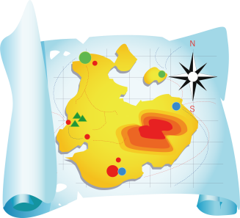

Datos disponibles (que pueden ser explotados por nuevos servicios)
Modelo de datos MoveUs
  Gestión de Operaciones de Transporte Público. Información que permita:
    Definir y planificar las diferentes líneas o rutas o seguimiento de de viajes (vehículo asignado, tiempos de llegada y salida, etc.).
    Definir la gestión de otros sistemas de transporte.
  Incluye: Modelo de servicio de Transporte Público, Servicio car-pooling e Información específica de gestión para cada línea.
  Gestión de incentivos, que implica: Cupones, Premios, Incentivos, reglas, vales y publicidad.
  Asistencia de viaje para viajeros. Información de multi-modalidad, que soporta la planificación de viajes y su seguimiento.
  Incluye los siguientes almacenes de datos: Datos de planes de viaje, Tráfico de datos de carretera agregados (integrando información on-line y predictiva si se requiere) y datos dinámicos de transporte público
Notes:
Las siguientes transparencias describen los principales paquetes o partes del modelo de datos de MoveUs.
Dichos paquetes están alineados con los bloques funcionales de la plataforma, identificando las principales funciones cubiertas y estructuras de datos/conceptos.

Slide 12




Datos disponibles (que pueden ser explotados por nuevos servicios)
Modelo de datos MoveUs
  Consumo de Energía/Huella de Carbono. Información que permita la ejecución y gestión de algoritmos específicos relacionados con la eficiencia energética.
  Incluye: Indicadores del rendimiento (Key-Performance Indicators-KPIs), etiquetado energético y parámetros que afectan el consumo de energía.
  Realimentación. Realimentación colaborativa de los usuarios finales a los operadores de TP. Incluye: evaluación relacionada con la planificación (calidad del servicio de planificación optimizada), Notificaciones de tráfico (incidencias y reporte de estado) y calidad de tráfico, indicando la exactitud de la información recogida.
  Registro. Información utilizada para desplegar las funcionalidades dinámicas y el comportamiento de los servicios en cada ciudad. Incluye: una asignación de funciones en función del tipo de usuario, definidas como la unión de distintos (sub-) tipos de usuarios y rol. Un par “clave-valor” se define como un método genérico para activar/desactivar las diferentes funcionalidades.
Notes:
Las siguientes transparencias describen los principales paquetes o partes del modelo de datos de MoveUs.
Dichos paquetes están alineados con los bloques funcionales de la plataforma, identificando las principales funciones cubiertas y estructuras de datos/conceptos.

Slide 13
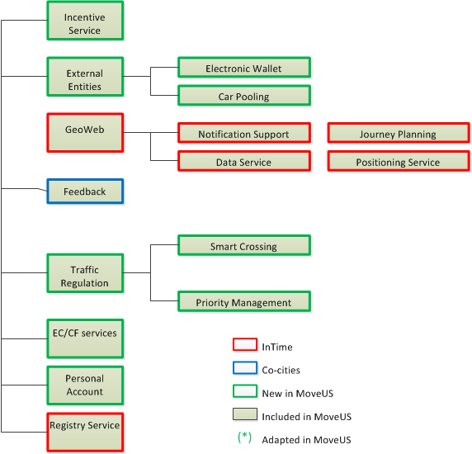
Nuevos servicios de movilidad soportados por la plataforma MoveUs
SERVICIOS DE LA CIUDAD
CATEGORIAS DE SERVICIOS DE PLATAFORMA MoveUs (APIs)
Gestión de Incentivos
Planificador de viajes e Info-movilidad
Gestión de feedback de usuario
GENOA
Cruce peatonal inteligente
TAMPERE
Priorización de transporte público
MADRID
Estado de consumo de energía y sugerencias
Notes:
Inspirada en la taxonomía de servicios definida en el proyecto eMotion, esta figura muestra el APIs (Application Programming Interfaces) de la platafroma MoveUs; servicos ya existentes y servicios de funcionalidad equivalente se marcan en rojo para el proyecto In-Time, en azul para el proyecto Co-Cities y en verde para los servicios específicos de MoveUs. Además para cada categoría de servicios, se presenta el cruce entre la iterfaz (APIs) con las funcionalidades/servicios de alto nivel (ya descritos entre las transparencias 4 a 6).
La siguiente, enumera para cada categoría que servicios de arquitectura (e.g. SOAP, REST) has sido finalmente considerados.

Slide 14
Nuevos servicios de movilidad soportados por la plataforma MoveUs
Taxonomía de Servicios de Movilidad (APIs de la plataforma de servicios) :
Data /Planning.. Planificación Multi-modal. Acceso de datos de Infomovilidad
Positioning. Mapeo entre localizaciones/direcciones
Notification Support. Subscripción a rutas habituales/LoI/elementos BD
Registry. Solicitud de servicios disponible, establecer opciones de configuración de las aplicaciones, parámetros de aplicación/criterios de ruta
Personal Account. Datos personales sobre movilidad, preferencias, datos de consumo de energía, descubrimiento de patrones de movilidad en cuanto a preferencias en la selección de viajes y rutas habituales.
Incentive. Reglas/ Incentivos/ Premios/ Cupón/ Publicidad / Vales, Administración
Traffic Regulation. Cruce peatonal inteligente y servicios de gestión prioridad
Feedback. Realimentación de calidad de datos de tráfico, Evaluación de calidad de datos de planificación de viajes, Reporte de tráfico
Energy Consumption / Carbon Footprint (EE/CF) Estimation. Estimación de consumo energético, Consumo de Energía actual/histórico, Incentivos basados en energía
External Entities Information. sistemas de pago externos y servicios de car-pooling
Protocolos de Comunicación. REST, SOAP, ...
Notes:
Esta transparencia, enumera para cada categoria los servicios (SOAP, REST) finalmente desplegados.
Feedback.
Traffic Data Quality Feedback: feedback sobre el servicio de tráfico ofrecido por la plataforma (en términos de fiabilidad, precisión ..)
Traffic feedback: información colectiva sobre estado de tráfico (p.e. incidencias, nivel de servicio), reportado por usuarios finales.

Slide 15



Para más información
www.moveus-project.eu
1 @FP7MoveUs1
F FP7 MoveUs Project
Contacto
Susana Palomares (ATOS) susana.palomares@atos.net
Sergio Campos (TECNALIA) sergio.campos@tecnalia.com
This project has received funding from the European Union’s Seventh Framework Programme for research, technological development and demonstration under grant agreement no 608885.
www.moveus-project.eu

Slide 16
Transparencias de apoyo

Slide 17
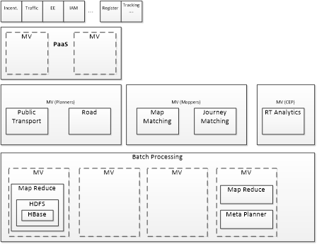
Desarrollo de la plataforma MoveUs
Notes:
La arquitectura de la plataforma MoveUs ha sido concebida buscando la máxima flexibilidad en su despliegue:
Cubriendo las necesidades de un amplio rando de ciudades: para ciudades grandes, puede ser desplegada sobre la infraestructura propia, proporcionando a los gestores municiapes y autoridades de transporte completa flexibilidad en su operación y configuración. Para ciudades de tamaño medio o autoridades de transporte regionales, puede ser despelgada como servicio compartido de forma que diferentes instituciones puedan colaborar a nivel de un área metropolitana mas amplia. Finalmente, para ciudades mas pequeñas o con modestos departamentos de transporte, las capacidades desplegadas en cloud (como PaaS) pueden liberar a la ciudad del esfuerzo económico y personal de desplegar y mantener una solución privada.
Considerando diferentes ubicaciones funcionales (este punto ha sido introducido anteriormente).
Soportando y facilitando innovadores nuevos modelos de negocio; proporcionando nuevos productos y servicios; creando nuevos mercados gracias a la fertilización cruzada entre los diferentes agentes de la cadena de valor.
Según estas premisas, dos diferentes despliegues se han considerado (desarrollo, soportado por una red privada propia (private in-house cloud) y pilotaje, soportado por un CSP-cloud service provider comercial. Las implicaciones asociadas en términos de rendimiento y coste están actualmente siendo analizadas.
Basicamente, la solución está descrita en los siguientes aspectos:
IaaS. Diferentes nodos (Máquinas virtuales - VMs): Security (1), Planning (3), Mapping (1), PaaS (2), Batch processing- Hadoop (Cluster-4), Real-time processing- CEP(1)
PaaS. Punto de entrada desde el exterior.
Servicios desplegados: Smart crossing & Priority Management, Energy Efficiency, Incentive Management, Meta-planner, Register, User Profile Manager

